Slide 1


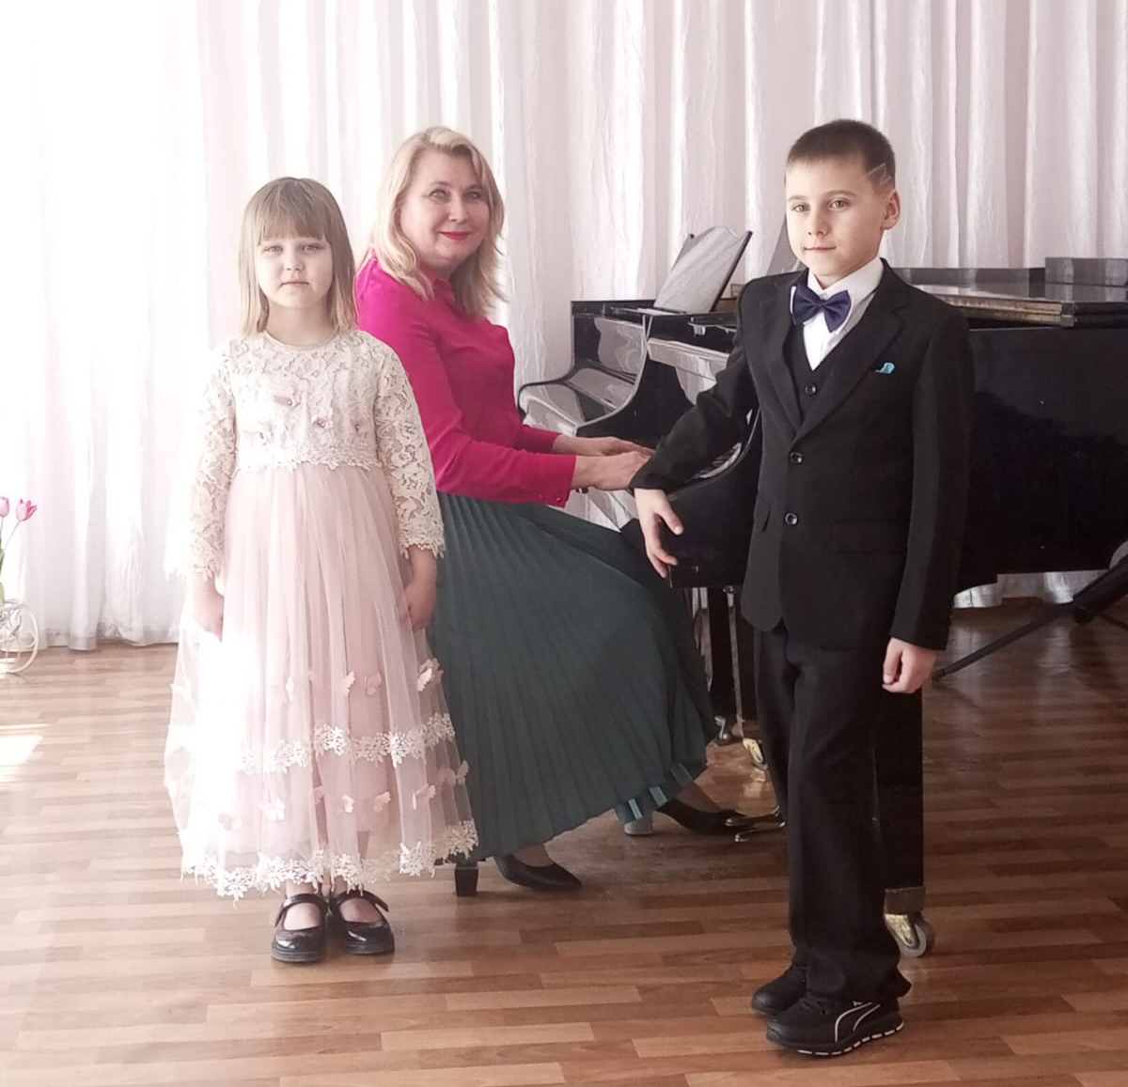
Сведения о качестве реализации дополнительной общеобразовательной общеразвивающей программы «ДореМикс» художественной направленности студии эстрадного вокала
(2022-2025 г.)

Slide 2

2022-2023 г.
XVII фестиваль творчества ветеранов, детей и молодежи Красноармейского района Волгограда, посвященный 78-й годовщине Победы в Великой Отечественной войне, лауреат 1 степени
Международный конкурс-фестиваль детского и юношеского творчества «Великая победа», Гран-При
Открытый городской конкурс юных вокалистов «Поющая кроха», лауреат II степени
Всероссийский творческий конкурс «Подарок маме к 8 Марта», лауреат I степени
Региональный творческий конкурс « 200 дней и ночей», лауреат II степени

Slide 3
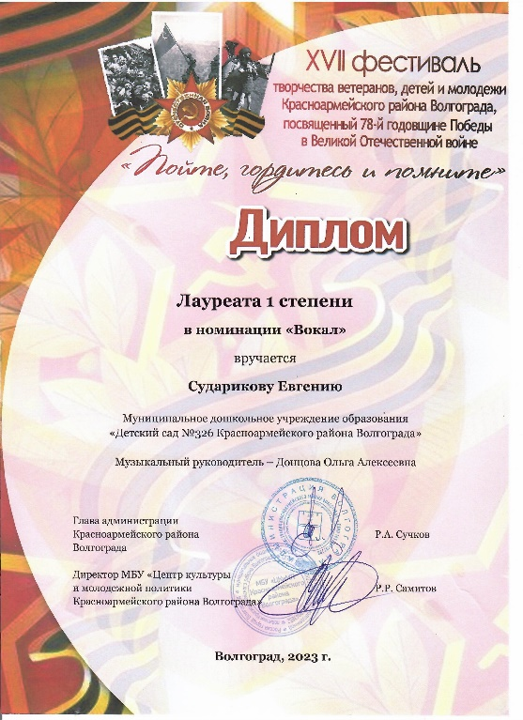

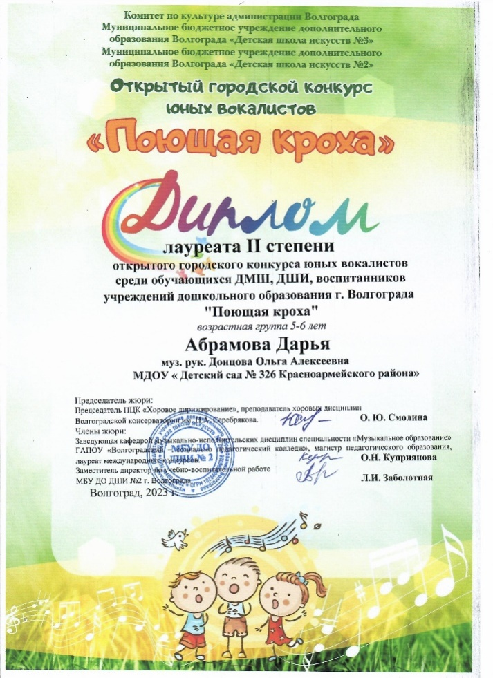

2022-2023 г.

Slide 4
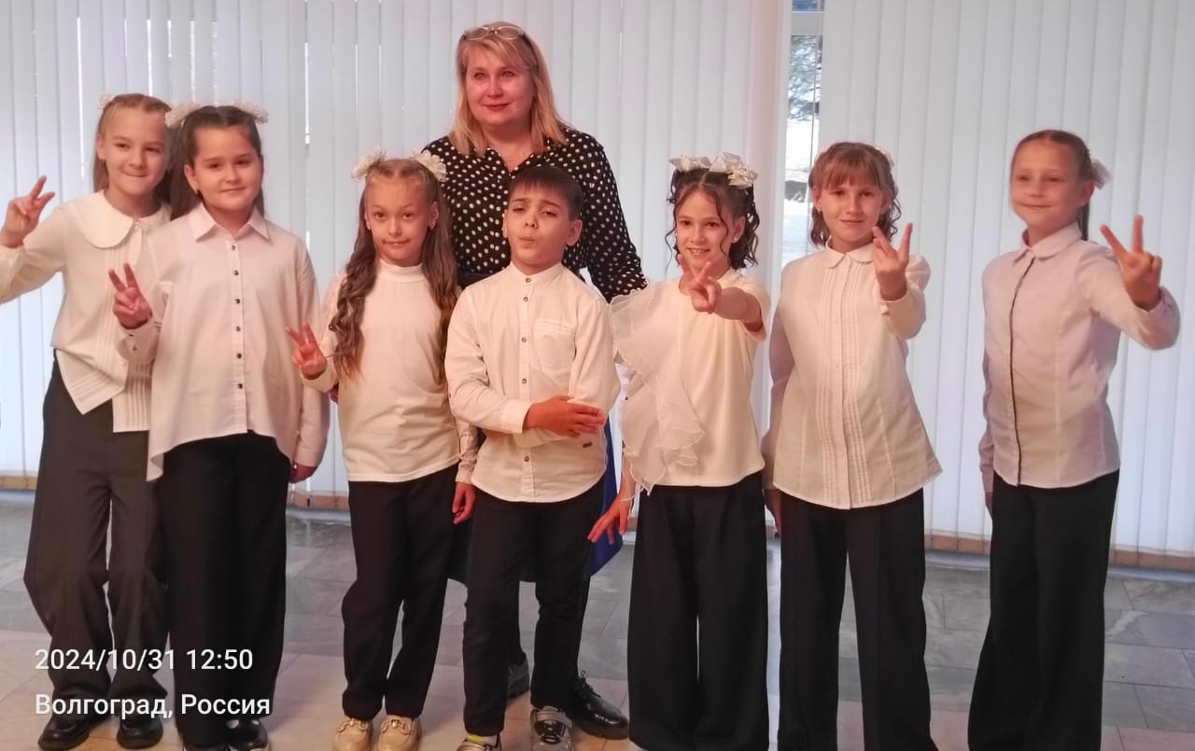
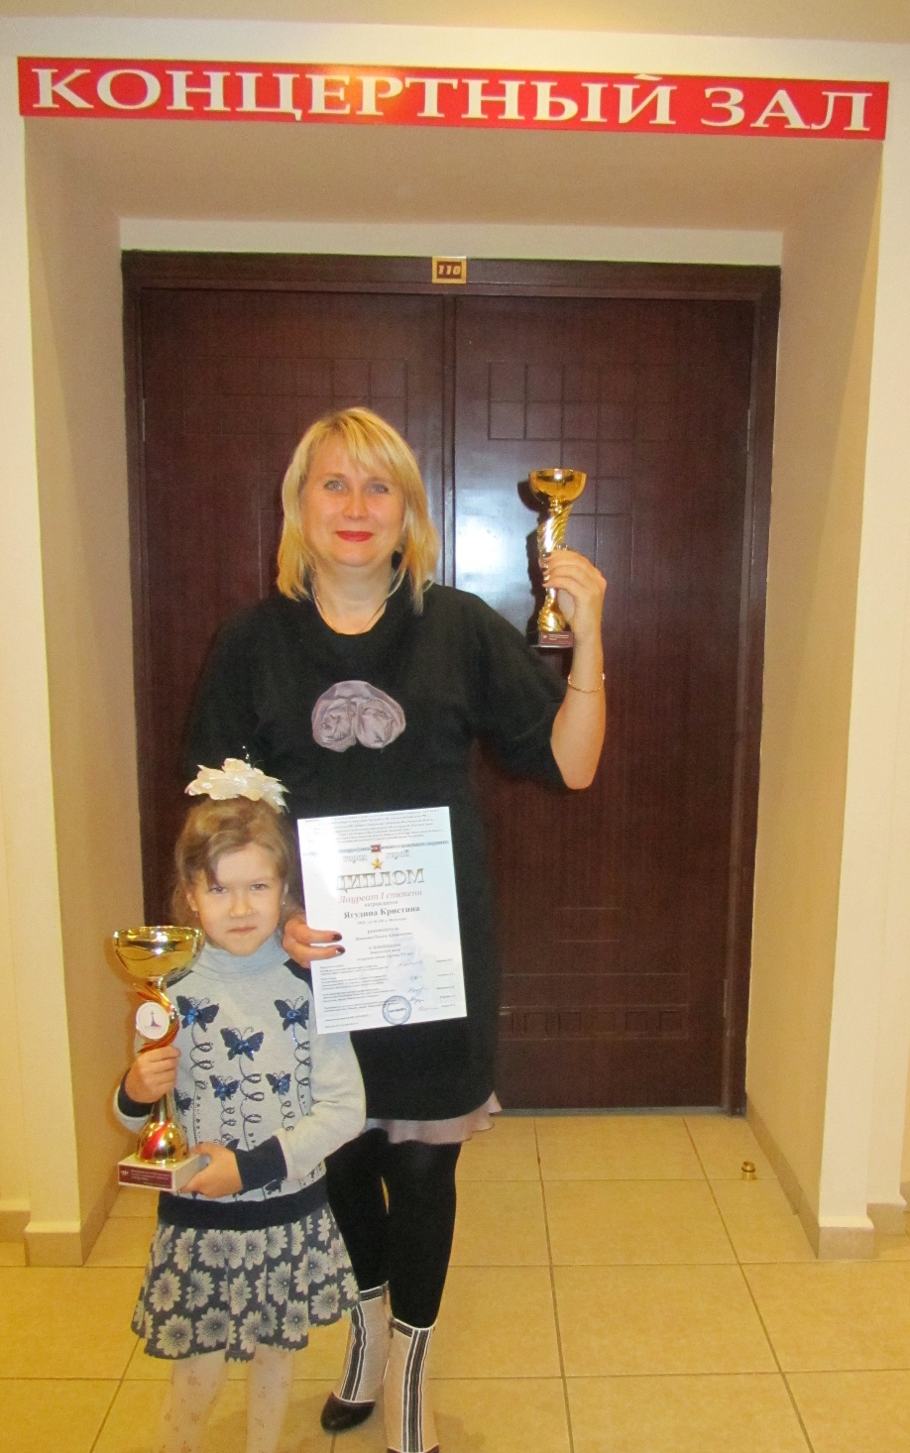
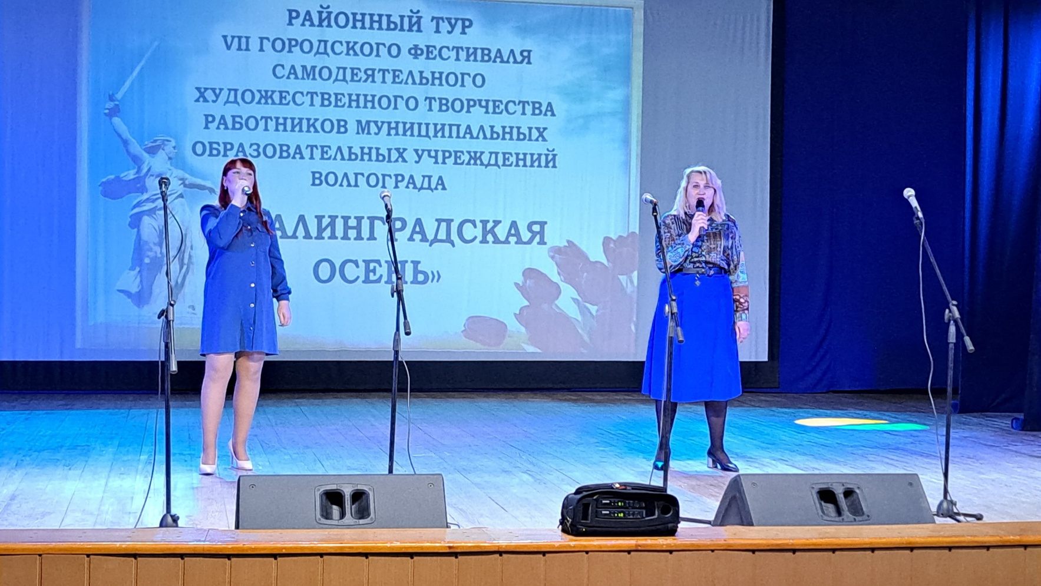
2022-2023 г.

Slide 5
2023-2024 г.
Международный конкурс-фестиваль детского и юношеского творчества «Победы Отчизны», Гран-При
Всероссийский творческий конкурс «Подарок маме к 8 Марта», 2 участника лауреаты IIстепени
Всероссийский конкурс «Новогодний марафон» лауреаты I и II степени
XII открытый городской фестиваль-конкурс «Рождественские встречи», II место
Региональный творческий конкурс «200 дней и ночей», лауреат I степени
Региональный молодежный фестиваль патриотической песни «Я люблю тебя Россия!», лауреат 3 степени (2 участника)
Открытый городской конкурс юных вокалистов «Поющая кроха», 2 участника лауреаты I степени
Районный фестиваль «Рождественские встречи», лауреат 2 степени, 1 степени

Slide 6



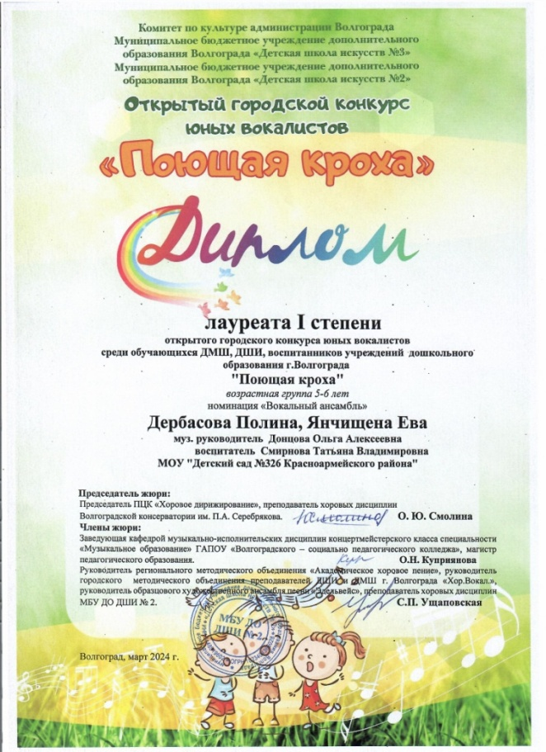
2023-2024 г.

Slide 7
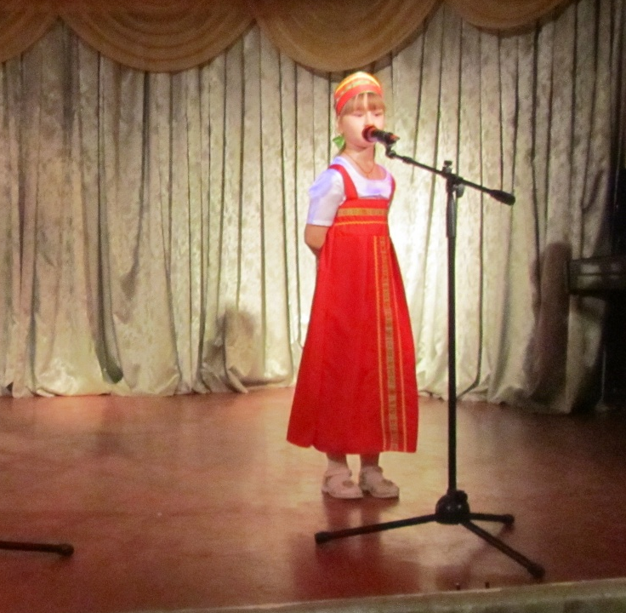
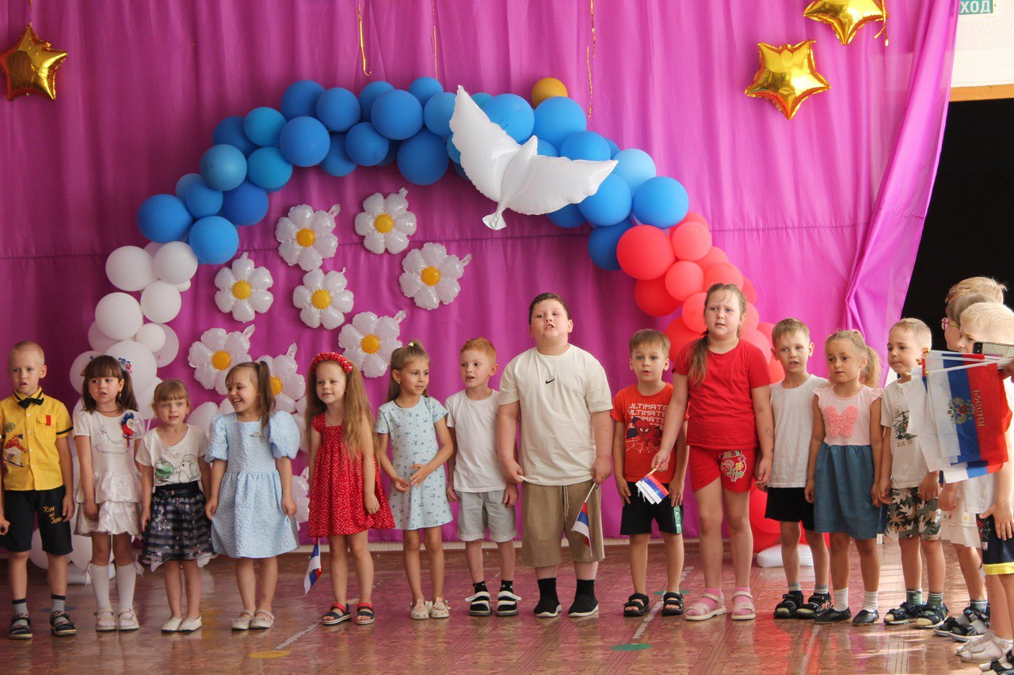
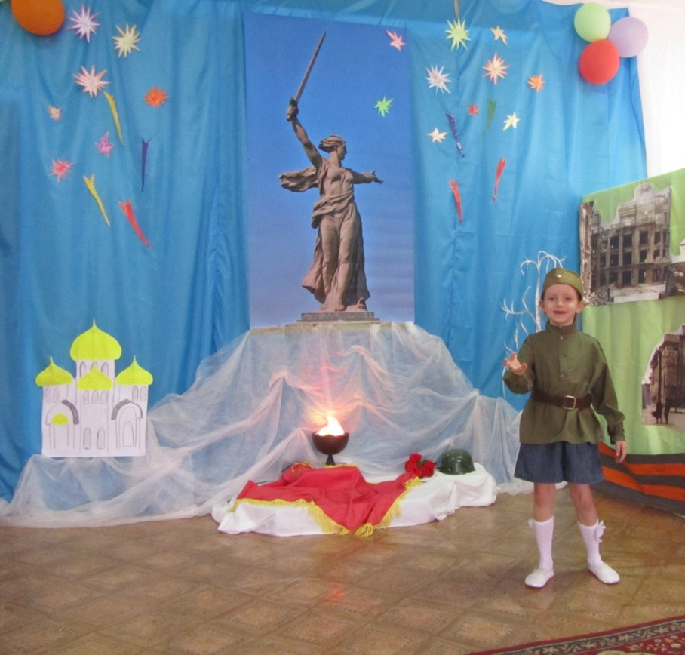
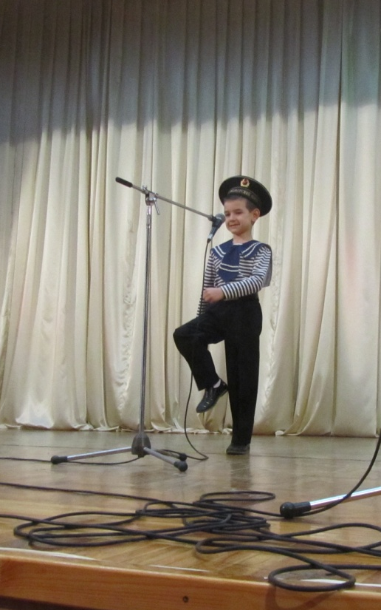
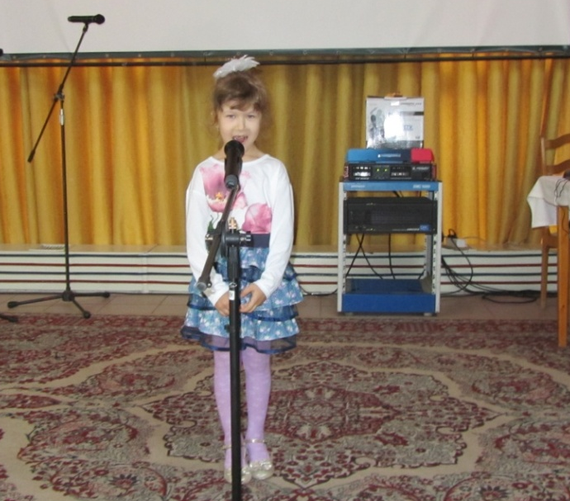
2023-2024 г.

Slide 8
2024-2025 г.
Международный конкурс – фестиваль детского и юношеского творчества «Во славу Отечества!, Гран-при, лауреат I степени
Всероссийский творческий конкурс « 8 марта!, лауреат Iстепени
Региональный Творческий конкурс «200 дней и ночей», лауреат Iстепени
Региональный литературно-музыкальный конкурс « У победы женское лицо», лауреат I степени
Областной творческий конкурс «Моя семья», лауреат 1 степени
Областной конкурс патриотической песни «Катюша», лауреаты II, III степени
Городской конкурс хоровых и вокальных коллективов «Надежда – мой компас земной», посвящённом 95-летию со дня рождения Героя Социалистического Труда, народной артистки СССР, почетного гражданина Волгограда Александры Николаевны Пахмутовой, среди учащихся образовательных учреждений Волгограда – 3 место

Slide 9


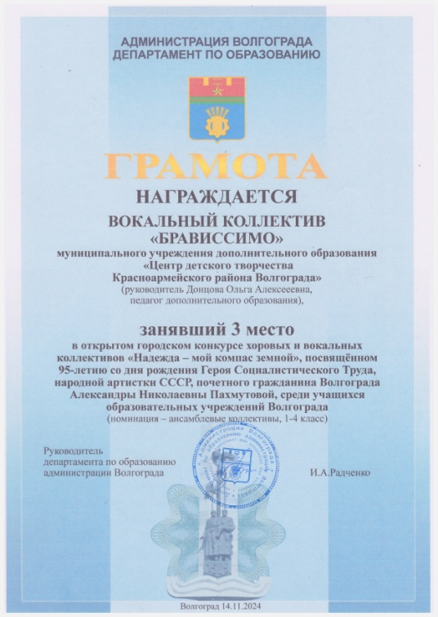

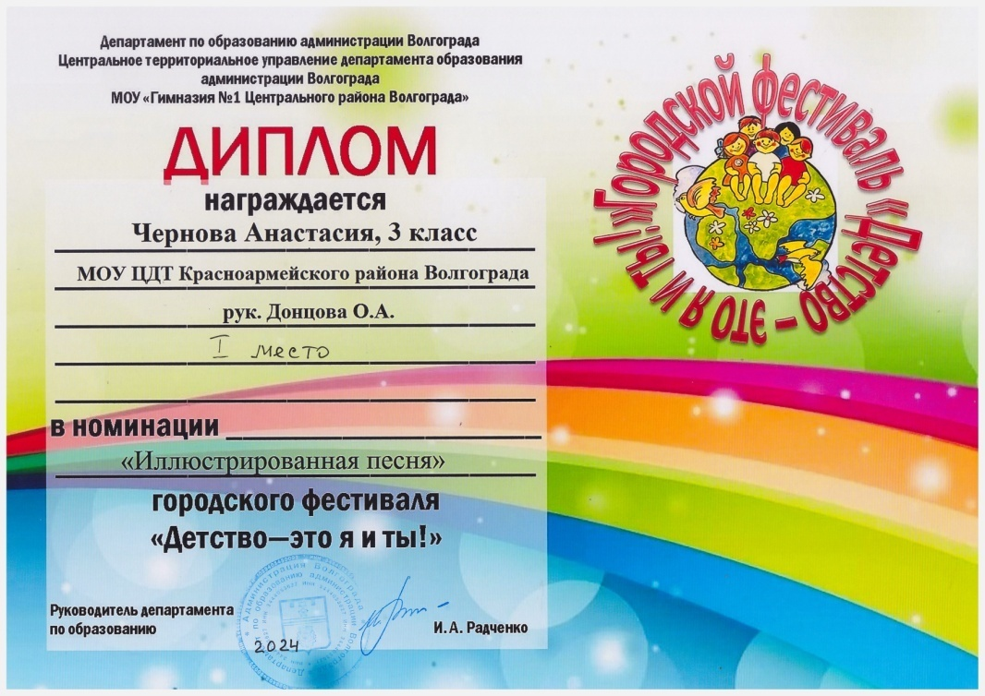
2024-2025 г.

Slide 10
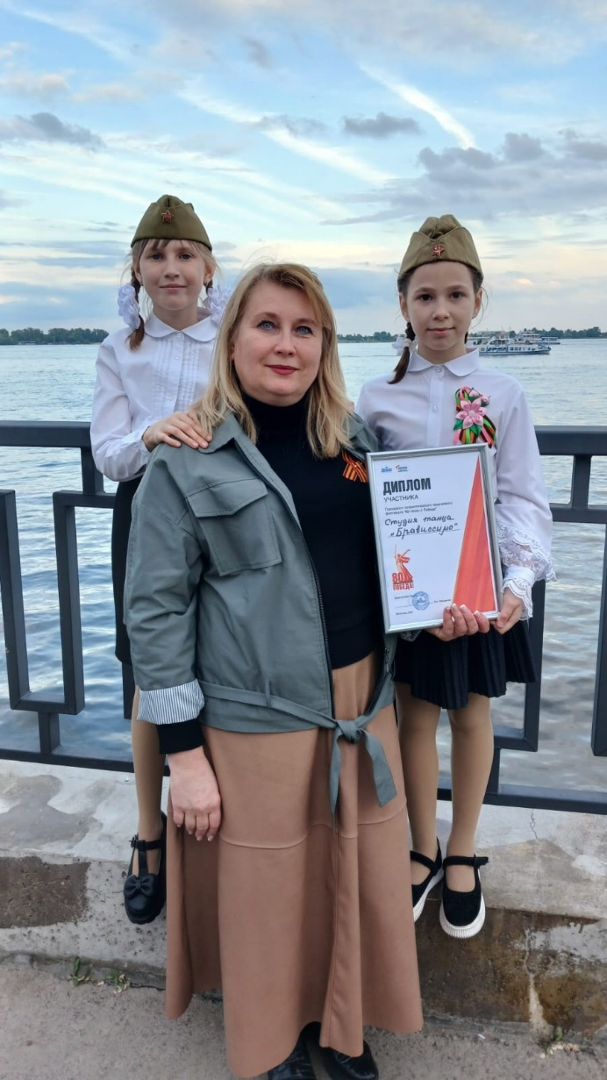
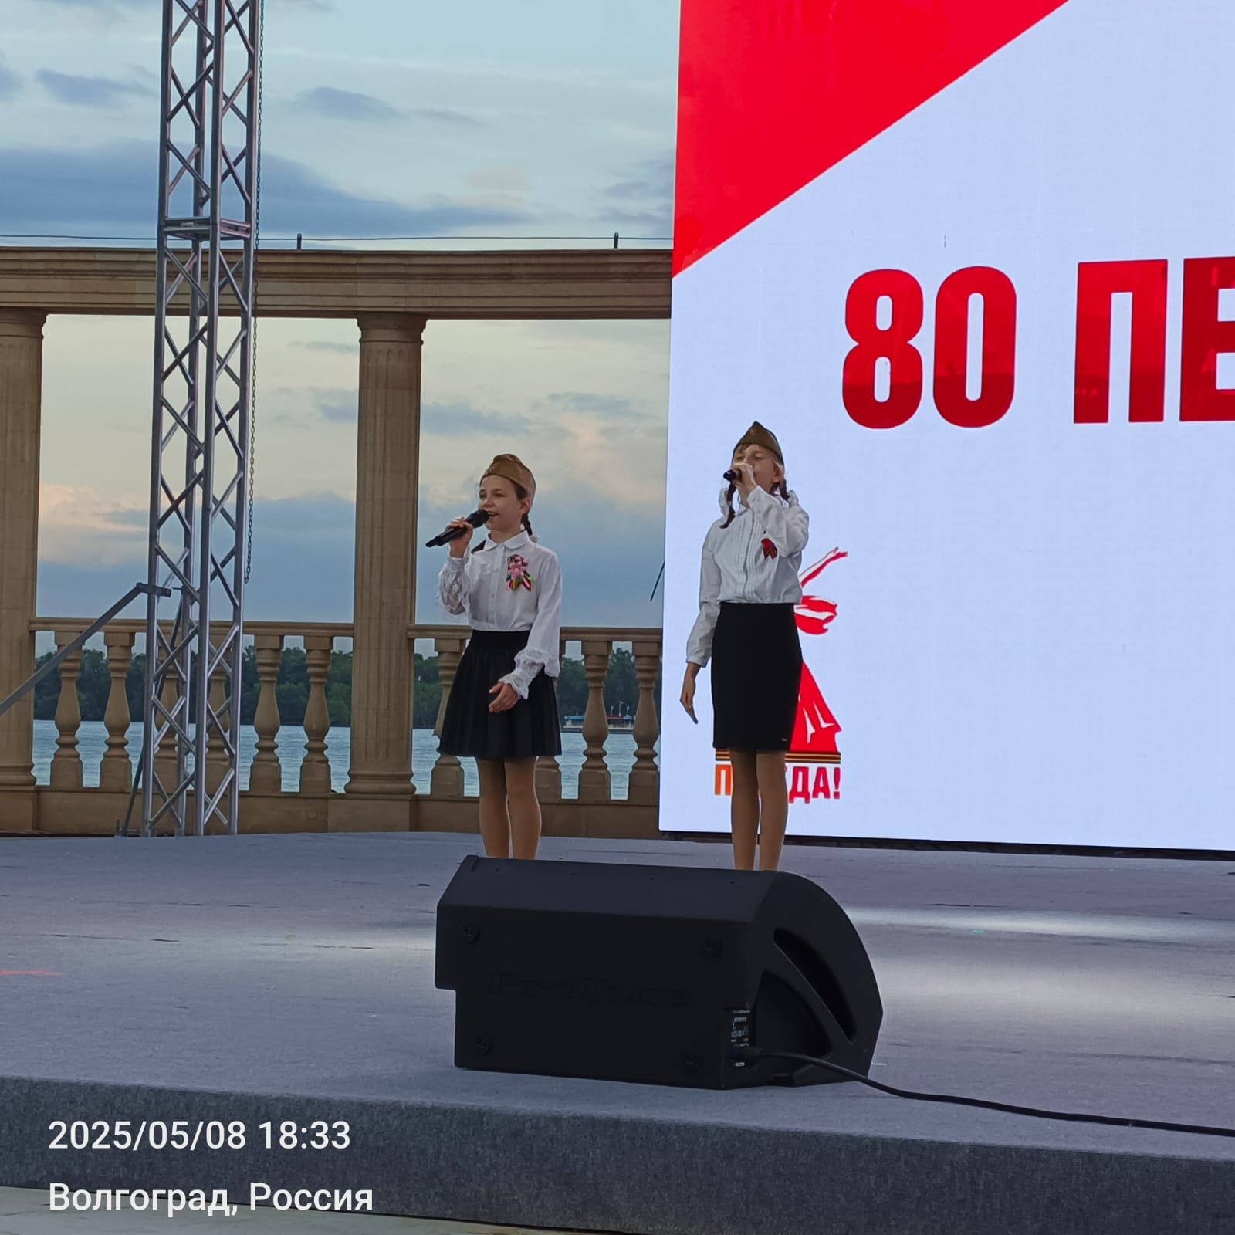
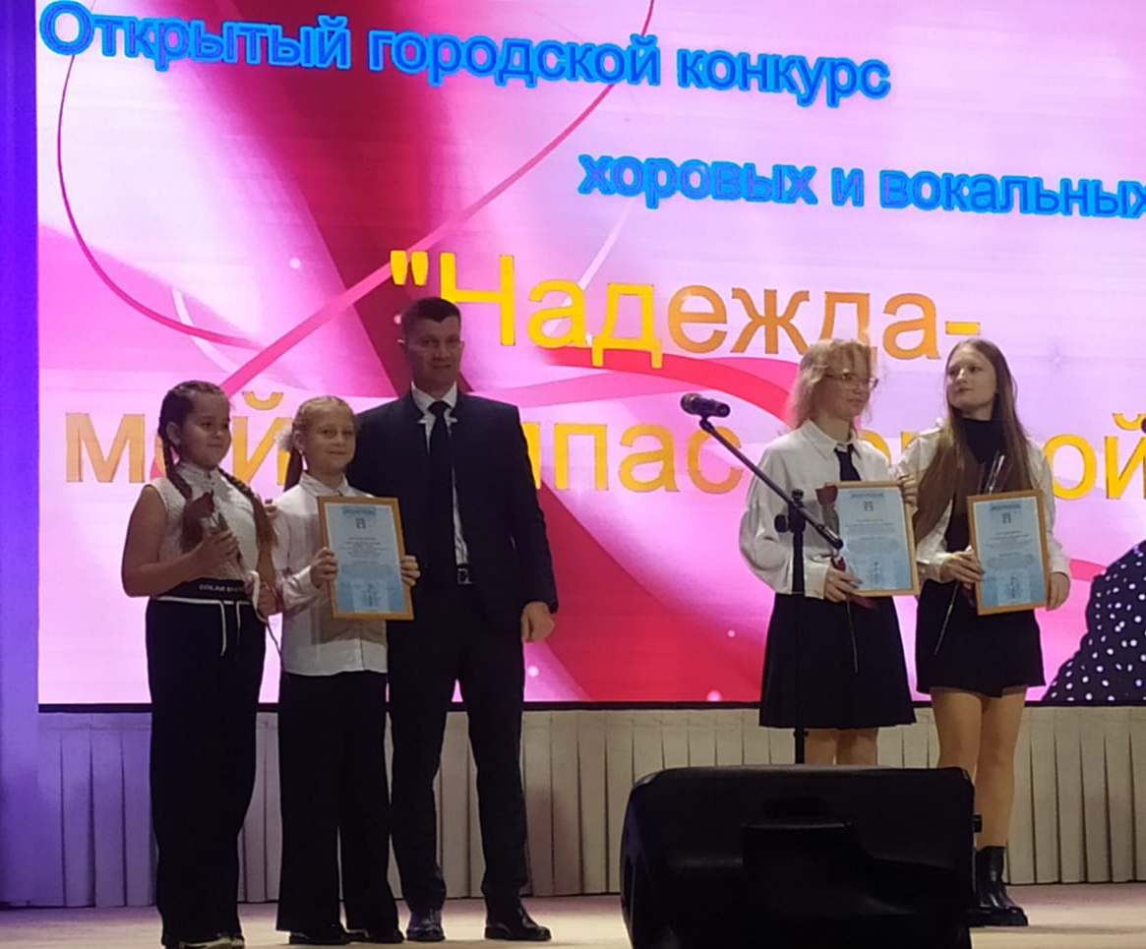
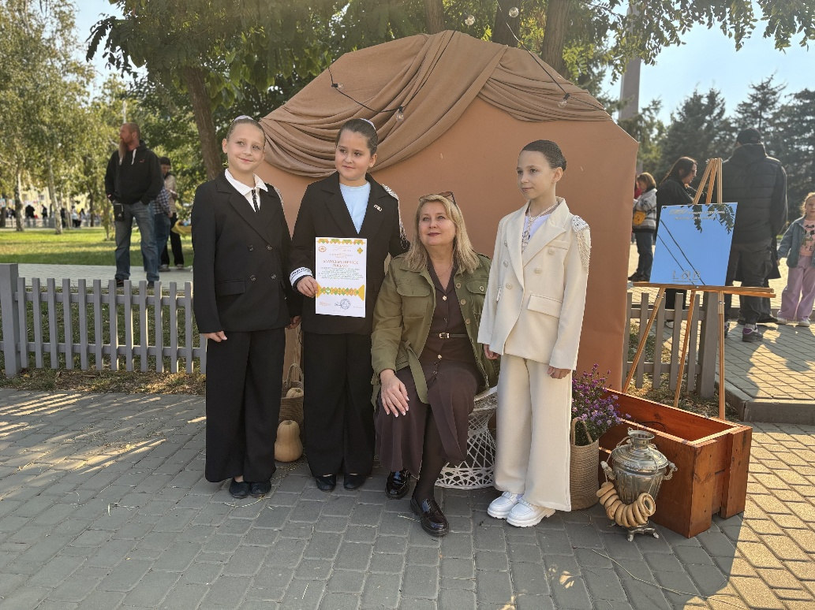
2024-2025 г.

Slide 11
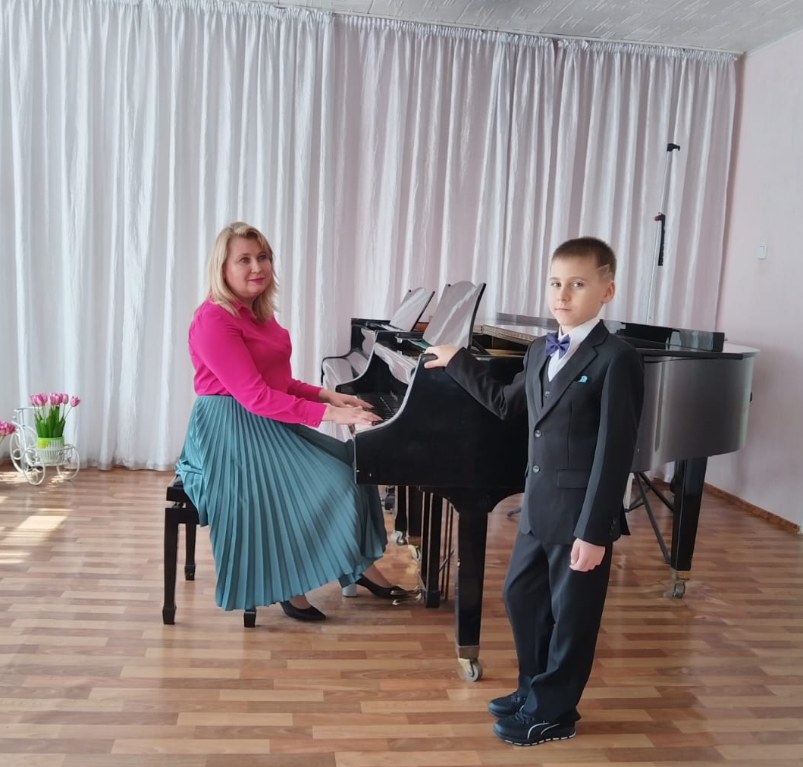
Спасибо за внимание!

